Slide 1
第4章 物质结构基础
Foundation of Matter Structure

Slide 2
教学要求
1.初步了解原子核外电子运动的近代概念、原子轨道（波函数）和电子云概念；
2.熟悉四个量子数对核外电子运动状态的描述，掌握四个量子数的物理意义；熟悉 s ， p, d 原子轨道的形状和方向；
3.理解原子结构的近似能级图，掌握原子核外电子排布的一般规则和 s ， p ， d, f 区元素的原子结构特点；
返回

Slide 3
教学要求
4. 会从原子的电子层结构了解元素性质，熟悉原子半径、电离能、电子亲合能和电负性的周期性变化；
5. 认识化学键的本质；
6. 掌握离子键的形成及其特点；掌握离子的特征；
7. 掌握价键理论的内容；会用价键理论解释共价键的特征，会用价电子对互斥理论解释简单的分子结构；
8. 熟悉分子间作用力的类型、大小，氢键的形成及对物质性能的影响。

Slide 4
物质在性质上的差别是由于物质内部结构不同引起的；
原子是由原子核和电子组成的；
一般的化学反应，原子核并不发生变化，只是核外电子的运动状态发生变化

Slide 5
第四章 物质结构基础
4.1 原子结构
4.2 化学键与分子结构
4.3 晶体结构

Slide 6
第四章 物质结构基础
4.1 原子结构
4.1.1 核外电子运动状态
4.1.2多电子原子核外电子分布方式
4.1.3原子的电子层结构与元素周期律

Slide 7
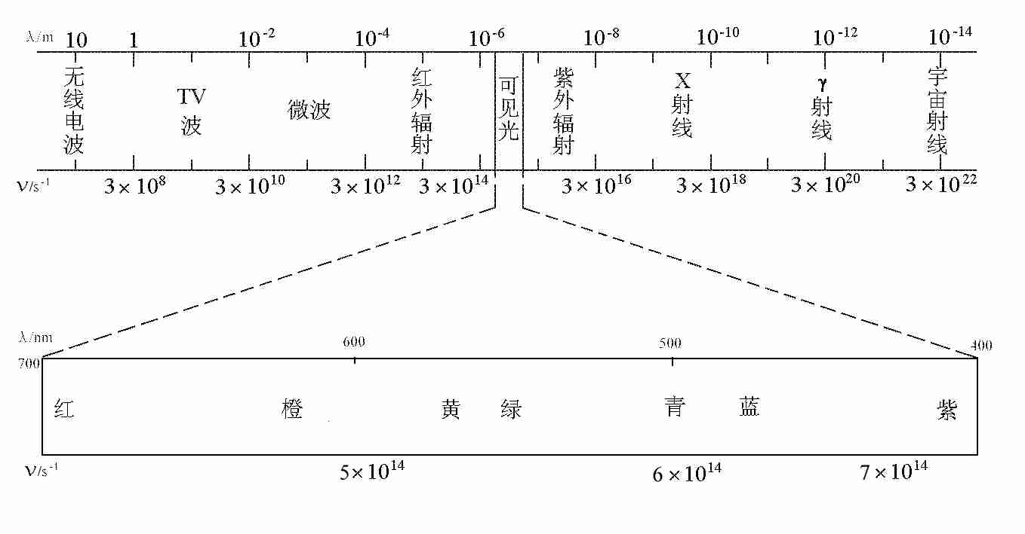
4.1.1 核外电子运动状态
光与电磁辐射

Slide 8
当气体原子被火花、电流等激发而产生的光，经过分光后，得到的是分立的，有明显分界的谱线，这叫不连续光谱或线状光谱。
每种元素都有自己的特征线状光谱。

Slide 9
4.1.1.1核外电子运动的量子化特征
氢原子光谱
由于氢原子是世界上最简单的原子，人类对原子结构的探索，首先从氢原子开始。研究原子光谱是了解原子性质和结构的最重要手段之一。研究氢原子核外电子结构的实验是氢原子光谱实验。

Slide 10
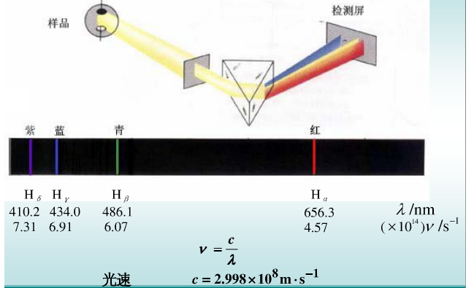
4.1.1.1 核外电子运动的量子化特性

Slide 11
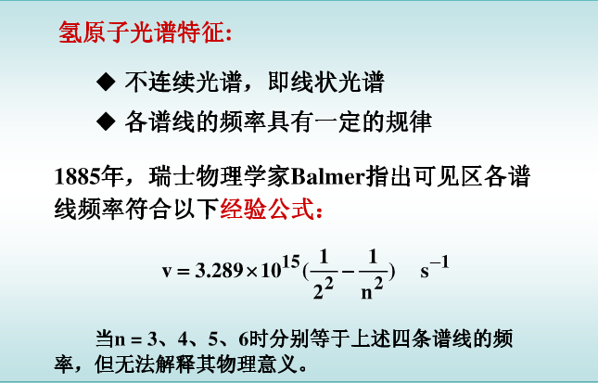
4.1.1.1 核外电子运动的量子化特性

Slide 12
氢原子光谱:
经典电磁理论
遇到的难题
按经典电磁学理论，电子绕核作圆周运动，原子不断发射连续的电磁波，原子光谱应是连续的；而且由此电子的能量逐渐降低，最后坠入原子核，使原子不复存在。实际上原子既没有湮灭，其谱线也不是连续的而是线状的。

Slide 13
Bohr理论
1900年，M. Plank提出了量子论。
微观领域能量不连续。
量子：如果某一物理量的变化是不连续的，而是以某一最小单位作为跳跃式的增减，其最小单位就称为这一物理量的量子。
如宏观物体所带的电荷量从Q增加到Q+dQ，Q>>dQ，但dQ所包含的电子个数却是很大的（例如1C=6.24×10²⁴e）
从宏观上可以认为Q→Q+dQ是连续变化的。
在微观领域，一个微粒所带的电量就是量子化的。
1905年，A.Einstein 应用Plank量子论成功解释了光电效应，并提出了光子学说。
光子能量与光的频率成正比， 即E= 。
E----光子能量， ---光的频率。
h---- Plank常量，h=6.626×10⁻³⁴J·s

Slide 14
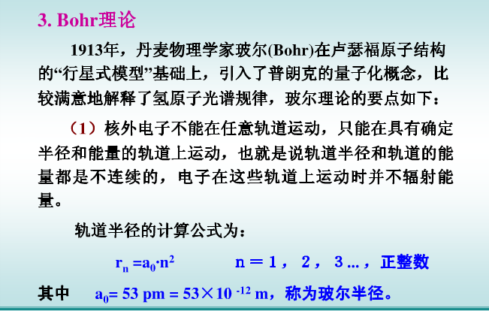

Slide 15
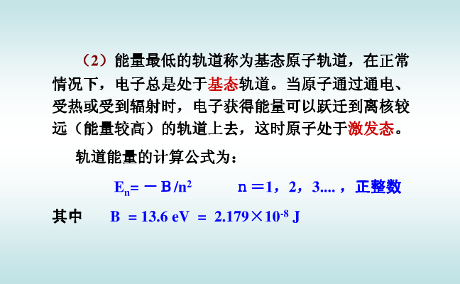

Slide 16
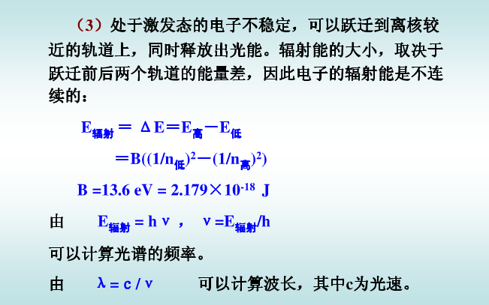

Slide 17
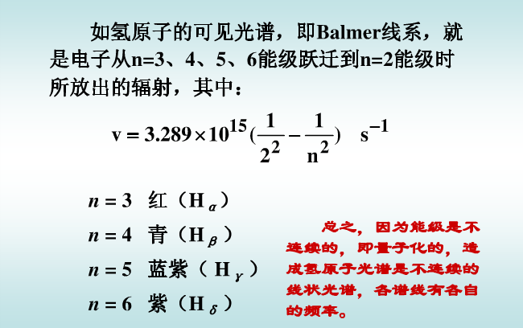
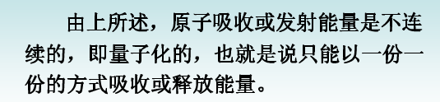

Slide 18
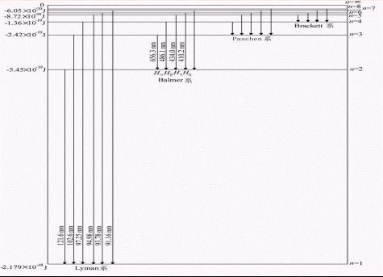
Bohr理论
氢原子光谱和氢原子能级：

Slide 19

从 Bohr 模型到量子力学
玻尔理论是一个伟大的成就：
引入量子化条件，成功地解释了氢原子光谱。
把宏观的光谱现象和微观的原子内部电子分层结构联系起来，推动了原子结构理论的发展。
玻尔理论的局限性：
不能解释氢原子光谱的精细结构，不能解释多电子原子的光谱
没有摆脱经典力学的束缚，没有认识到电子运动的波粒二象性，他的电子绕核运动的固定轨道的观点不符合微观粒子的运动特性。

Slide 20
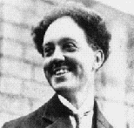
4.1.1.2 电子的波粒二象性
1924年法国物理学家德布罗意提出：质量为 m，运动速度为v 的粒子，相应的波长为：
普朗克常数6.623×10⁻³⁴J·s
由Planck常数将微粒的波动性和粒子性定量地联系起来。
L. V. de Broglie (1892-1987)
Nobel Prize, 1929

Slide 21
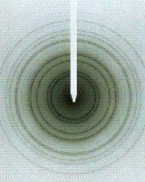
电子的波粒二象性
1927年由美国物理学家戴维逊Divission和革麦Germeer的电子衍射实验证实(因此获得了1937年诺贝尔物理奖)。
电子衍射实验
电子能量 5-200keV
材料 Ni单晶

Slide 22
电子的波动性是电子无数次行为的统计结果，电子波是一种具有统计性的波，称为几率波。
具有波动性的微观粒子不再服从经典力学规律，而遵循测不准关系。它们的运动没有确定的轨道，只遵循与波的强度成正比的几率密度分布规律。

Slide 23
微观粒子的运动特征
(1) 能量量子化。
(2) 波粒二象性
实物微粒除具有粒子性外，还具有波的性质，这个波称为物质波或德布罗意波。
(3) 微观粒子运动的统计性
概率波：电子运动在空间出现的概率可以由波的强度表现出来，因此电子及其微观粒波又称为概率波。
(4) 海森堡的测不准原理
不可能同时测得电子的精确位置和精确动量。
△x ·△ p≥h/(2π)

Slide 24
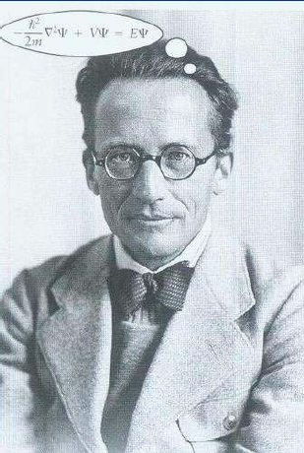
4.1.1.3 波函数与原子轨道
薛定谔方程
意义： SchrÖdinger方程将微观粒子的粒子性（m、E、V和坐标等）与波动性(ψ)结合在一起，能够真实反映微观粒子的运动状态。
E. Schödinger (1887-1961)
Nobel Prize, 1933

Slide 25
波函数(Wave functions)
求解薛定谔方程，可解得波函数ψ(x,y,z)（也叫原子轨道）的数学表达式和对应的能量E。
每个波函数ψ(x,y,z)都描述了电子在原子核外的一种运动状态，电子运动的规律受它控制，但它本身没有明确的物理意义。
薛定谔方程的求解极其复杂，运算量极大。对于单电子体系H、He⁺、Li²⁺，可精确求解；对于其它体系，通常只能近似求解。
解薛定谔方程需要引入三个量子数n、l、m，它们可用来描述原子轨道及其所对应的能级。

Slide 26
4.1.1.4 概率密度和电子云
概率密度
Ψ²：反映电子在空间的某位置上单位体积内出现的概率大小，即概率密度。

Slide 27
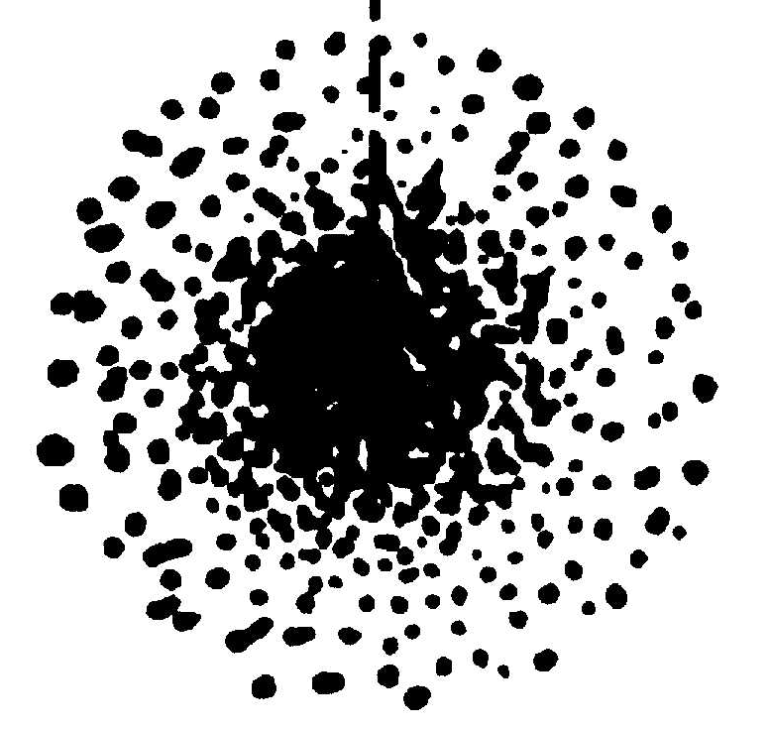
电子云
用小黑点的疏密表示概率密度分布的图形称为电子云。
把电子出现概率相等的地方联结起来，作为电子云的界面，使界面内的电子出现几率很大（如90%），所得到的图形叫电子云界面图。
氢原子1s电子云 氢原子1s电子云界面图

Slide 28
4.1.1.5 四个量子数
1.主量子数(n)
表征原子轨道离核远近，即通常所说的核外电子层数。它是决定原子轨道能量高低的主要因素，也称为主能级层。
n １ ２ ３ ４ ５……。
电子层 K L M N O ……。

Slide 29
2.角量子数（ l ） :
决定原子轨道和电子云的形状；如：s—球形； p—双球形； 与 n 一起决定多电子原子中电子的能量
l 取值: 0 ， 1 ， 2 ， 3 …… n － 1
s ， p ， d ， f …。。。 (电子亚层)
n=1 ， l=0 ， 1 s亚层，相应电子为 1 s电子
n=2 ， l=0,1 ， 2 s, 2 p 亚层，相应有 2 s,2 p 电子
n=3 ， l=0,1,2 ， 3 s, 3 p,3d亚层，相应有 3 s， 3 p,3d电子
n=4 ， l=0,1,2,3 ， 4 s， 4 p ， 4 d,4 f 亚层

Slide 30
3.磁量子数 （ m ）
其值决定了原子轨道和电子云的空间取向;
m取 |m| ≤ l 的整数, m=0, ±1, ±2,±3,…,± l
 | s(l=0) | p(l=1) | d(l=2)
取向数 | 1 | 3 | 5
电子亚层 | s | p_{x} , p_{y}, p_{z} | dxy ,dyz , dxz ， dz², dx²-y²
m 取值 | 0 | 0 ， +1 ，-1 | 0 ， +1 ，-1 ， +2 ，-2
等价轨道（或简并轨道）：

Slide 31
原子轨道和量子数的关系
3个量子数n, l, m规定一个“轨道”：一般p_{z}及d_{z}²轨道的磁量子数ｍ的取值定为零。例如4d_{z}²轨道符号对应的量子数：n=4, l=2, m=0
n | l | m | 轨道名称 | l相同轨道数 | n相同轨道数
3 | 0 | 0 | 3s | 1 | 9（=n²）
 | 1 | 0 | 3p_{z} | 3
 |  | 1,-1 | 3p_{x} , 3p_{y}
 | 2 | 0 | 3d_{z2} | 5
 |  | 1,-1 | 3d_{xz} , 3d_{yz}
 |  | 2,-2 | 3d_{x2-y2} , 3d_{xy}

Slide 32
小 结
核外电子由主量子数n来确定大致的活动范围。主量子数为n的电子层由n个亚层组成
角量子数由l来确定，它是电子的亚层，它决定了电子运动的形状。每个亚层含有2l+1的轨道数，电子的能量由n和l决定。
磁量子数m决定了电子运动（或轨道）的伸展方向，它是简并轨道。
每一主电子层中的轨道总数是n² 。

Slide 33
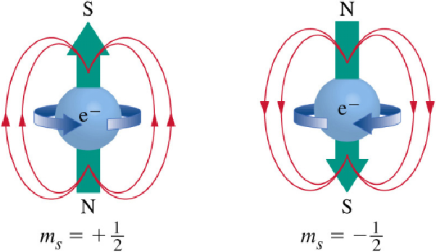
4.自旋量子数 m_{s}
是描述原子中核外电子自旋运动状态的量子数
用符号↑↓表示
只有+1/2和-1/2

Slide 34
综上所述，描述一个核外电子的运动状态，要用四个量子数：
n ， l ， m ， m_{s}
它们都不是连续的数字，都是一份一份的，都是量子化的。
同一原子中，没有四个完全相同的量子数的电子存在，即同一原子中所有电子的量子数都不完全相同。

Slide 35
思考题
1.下列各组电子运动状态描述中，哪一组是不合理的？
A: n=3 ， l=2 ， m=0 ， m_{s}=+1/2
B: n=2 ， l=2 ， m=-1 ， m_{s}=-1/2
C: n=4 ， l=1 ， m=0 ， m_{s}=+1/2
D: n=3 ， l=1 ， m=-1 ， m_{s}=-1/2

Slide 36
思考题
2.以下四个选项中的哪些项的n和l的组合不可能 ？
A:1p ; B:4 s; C: 5f; D:2 d ;
A:1p D:2 d ;
3.一个 原子轨道，量子数n＝3，l＝2 ，m＝0时可允许的最多电子数是多少 ？

Slide 37
（a）指出n＝4时的电子亚层数；
例5.1
（b）列出这些亚层中的每一个亚层名称；
（c）在每个电子亚层中，有多少轨道？
解：（a） n＝4时，对应的l分别为0，1，2，3。
（b）这些亚层用4s，4p，4d和4f表示。
（c）根据量子数的关系，在4s亚层中有1个4s轨道（当l＝0时，m只能取0一个数）；在4p亚层中有3个4p轨道（当l＝1时，m可取＋1，0和－1三个数）；4d亚层有5个4d轨道（当l＝2时，m可取＋2，＋1，0，－1，－2五个数）；在4f亚层中有7个4f轨道（当l＝3时，m可取＋3，＋2，＋1，0，－1，－2，－3七个数）。

Slide 38
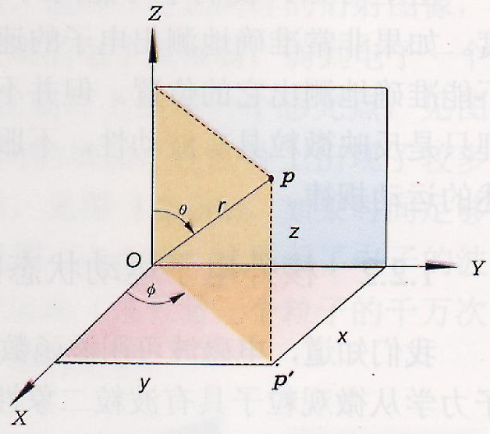
波函数(原子轨道)的角度分布图
为了便于求解，需要将直角坐标变换为球坐标，对应的波函数为ψ(r,θ,ϕ)。
角度部分
径向部分

Slide 39
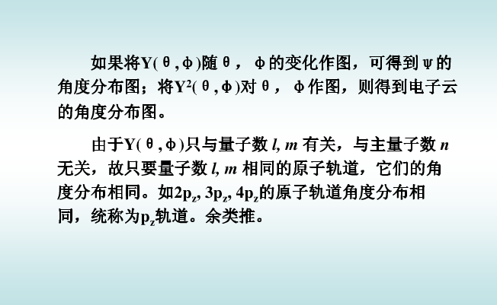

Slide 40
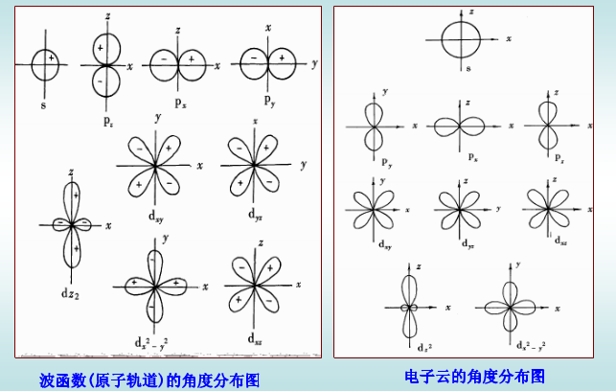
s、p、d原子轨道及电子云角度分布图（平面图）

Slide 41
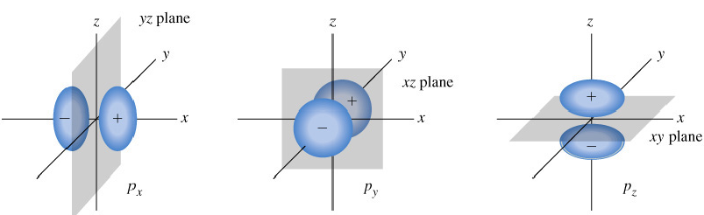
波函数角度分布图(立体）: p轨道

Slide 42
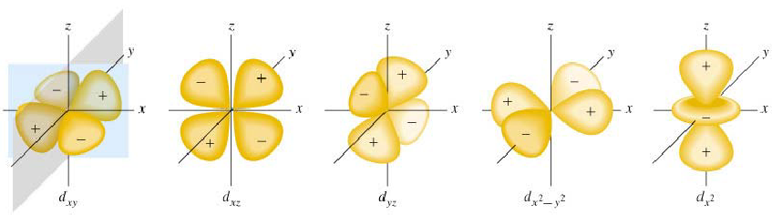
波函数角度分布图: d轨道

Slide 43
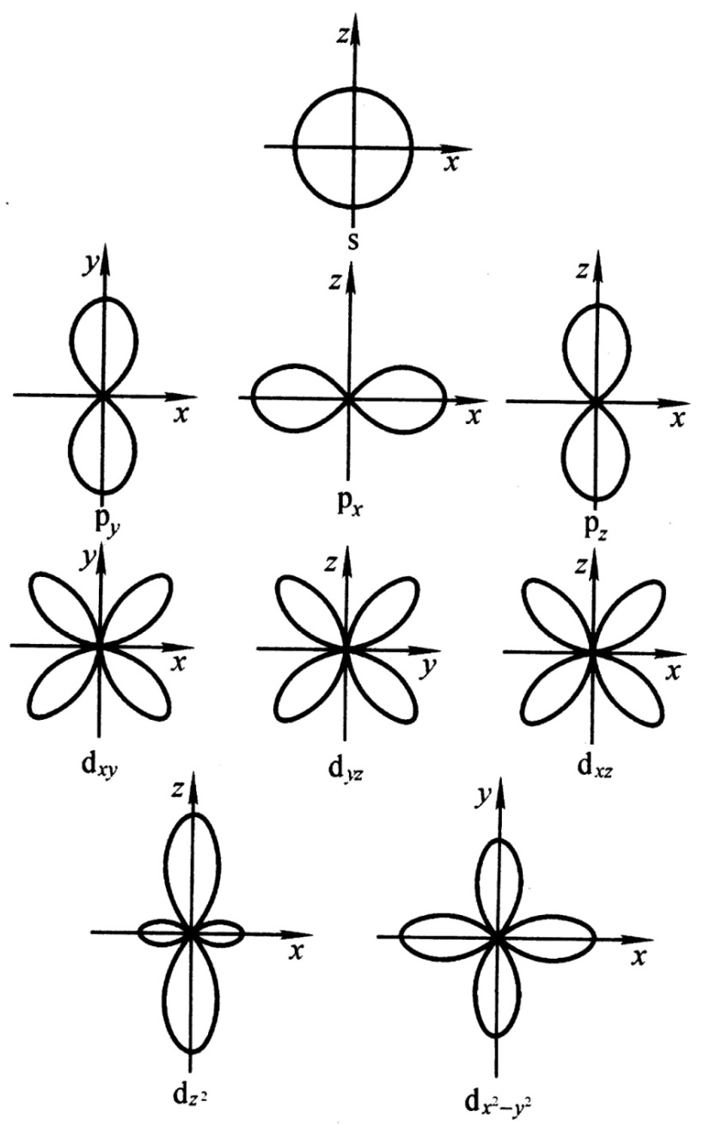
电子云的角度分布图
图形与原子轨道角度分布图相似，但电子云角度分布图要“瘦小”些；
电子云角度分布图无正、负号。

Slide 44
4.1.2 多电子原子的电子分布方式和周期系
4.1.2.1 多电子原子轨道的能级
4.1.2.2 核外电子分布原理和核外电子分布方式

Slide 45
4.1.2.1 多电子原子轨道的能级
氢原子轨道的能量仅决定于主量子数n，各轨道
能量关系为:E_{1S}＜E_{2S}=E_{2P}＜E_{3S}=E_{3P}=E_{3d}＜……

Slide 46
4.2.1 多电子原子轨道的能级
在多电子原子中，轨道能量的高低由 n 和 l 同时决定：
l 相同， n 大的能量高， 如 E_{2s} < E_{3s} < E_{4s}
n 相同， l 大的能量高，如 E_{3s} < E_{3p} < E_{3d}，这种现象叫能级分裂。
n 和 l 均不同，有时会出现能级交错现象。
如E_{4s} < E_{3d} E_{5s} < E_{4d} E_{6s} < E_{4f} < E_{5d}
n 和 l 均相同的轨道，能量相同，称为等价轨道。同一层的p、d、f亚层各有3、5、7个等价轨道。

Slide 47
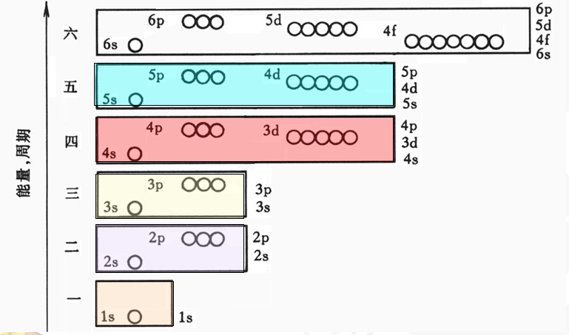
Pauling近似能级图
Pauling
近似能级图
ns－ (n－2)f － (n－1)d － np

Slide 48

徐光宪能级规律
多电子原子体系外层电子的能级与(n+0.7l)有关， (n+ 0.7l) 值越大，能级越高；
(n+ 0.7l) 值的第一位数字相同的各能级合并为一组，并按第一个数字称为第几能级组；如
第4能级组 4s 3d 4p
(n+ 0.7l) 4.0 4.4 4.7
对于离子的外层电子, (n+0.4l) 值越大, 能级越高；
对于原子或离子较深的内层电子, 能级高低主要由主量子数n确定。
我国化学家徐光宪先生

Slide 49
4.1.2.2 核外电子分布原理和核外电子分布方式
1. 核外电子分布的三个原理
泡利不相容原理
最低能量原理
洪特规则
2. 核外电子分布方式和外层电子分布式

Slide 50
泡利不相容原理
在同一原子中，不可能存在状态完全相同的电子，即在一原子中不可能存在四个量子数完全相同的两个电子。
每一原子轨道最多只能容纳自旋相反的两个电子。各电子层的最大容量为2n²。

Slide 51

n | l | m | 轨道名称 | l相同轨道数 | n相同轨道数 | 电子数
1 | 0 | 0 | 1s | 1 | 1 | 2
2 | 0 | 0 | 2s | 1 | 4 | 8
 | 1 | 0, ±1 | 2p_{x},2p_{y},2p_{z} | 3
3 | 0 | 0 | 3s | 1 | 9 | 18
 | 1 | 0, ±1 | 3p_{x},3p_{y},3p_{z} | 3
 | 2 | 0, ±1, ±2 | 3d_{z}2, 3d_{xz} , 3d_{yz} 3d_{x}2-_{y}2 , 3d_{xy} | 5
4 | 0 | 0 | 3s | 1 | 16（=n²） | 32
 | 1 | 0, ±1 | 4p_{x},4p_{y},4p_{z} | 3
 | 2 | 0, ±1, ±2 | 3d_{z}2, 3d_{xz} , 3d_{yz} 3d_{x}2-_{y}2 , 3d_{xy} | 5
 | 3 | 0, ±1, ±2,±3 | …… | 7

Slide 52
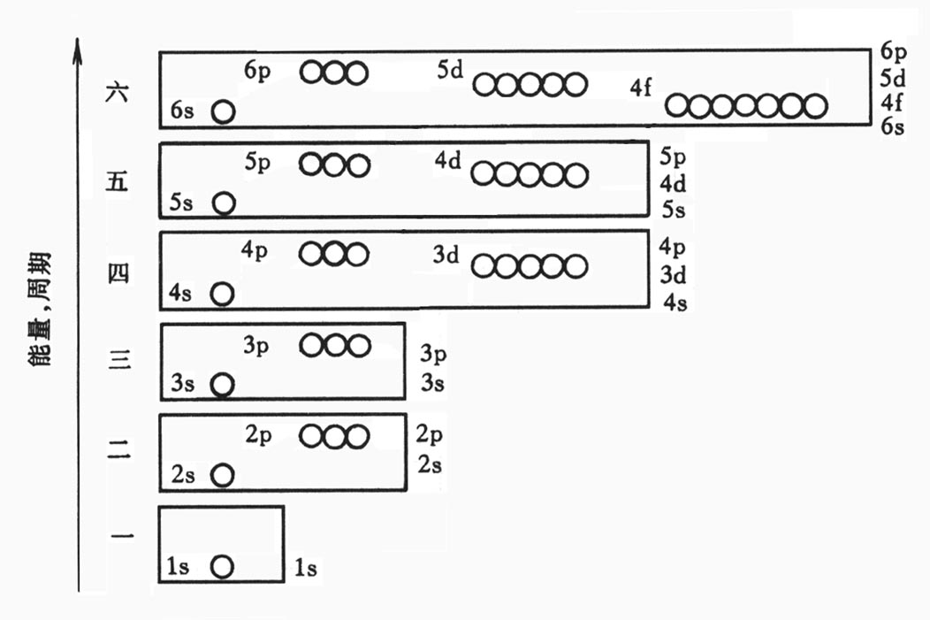
最低能量原理
电子总是优先占据能级较低的轨道，使系统能量处于最低。
基态时电子按照鲍林原子轨道近似能级图，由低到高填入各轨道 1s；2s，2p；3s，3p；4s，3d，4p；5s，4d， 5p；6s，4f，5d，6p；7s， 5f ,…。
能量最低原理解决了n或l值不同的轨道中电子的分布规律。

Slide 53
洪特规则
相同n和l的电子，将尽可能分占m值不同的轨道，且m_{s}相同，即自旋平行。
等价轨道被电子半充满、全充满或全空状态时较为稳定。
如氮原子核外电子的填充，
2p³
2s²
1s²
√
×
×

Slide 54
2. 核外电子分布方式和外层电子分布式
(1) 电子分布式
多电子原子核外电子分布的表达式叫做电子分布式。电子填充时，按前述三个规则进行。
例如，钛(Ti)原子有22个电子，按上述三个原理和近似能级顺序，电子的分布情况应为
22Ti 1s²2s²2p⁶3s²3p⁶4s²3d²
但在书写电子分布式时,要将3d轨道放在4s前面，即钛原子的电子分布式正确的写法为
22Ti 1s²2s²2p⁶3s²3p⁶3d²4s²

Slide 55
核外电子分布方式
×
如
24Cr 1s²2s²2p⁶3s²3p⁶4s¹3d⁵
应为： 1s²2s²2p⁶3s²3p⁶3d⁵4s¹
当轨道处于全满、半满时，原子较稳定。
原子芯
用一个具有相同电子排布的稀有气体元素的元素符号来代表其内层电子的实体，称为原子实 。

Slide 56
(2) 外层电子分布式
化学反应只涉及外层电子的得失，只需写出外层电子分布式即可。外层电子分布式又称为价电子构型.
主族元素 价电子构型为 ns电子+np 电子，例如
₁₇Cl的价电子构型： 3s²3p⁵；
₃₄Se的价电子构型： 4s²4p⁴。
副族元素 价电子构型为 ns电子+(n-1)d电子
Ti的价电子构型： 3d²4s²；
Mn的价电子构型： 3d⁵4s²；
Cu的价电子构型： 3d¹⁰4s¹。

Slide 57
离子的外层电子构型
离子：要写出同一层的全部电子分布。
正离子：能量较高的最外层电子先失去。
₂₂Ti:1s²2s²2p⁶3s²3p⁶3d²4s² →Ti ⁴⁺ : 3s²3p⁶；
₂₅Mn:1s²2s²2p⁶3s²3p⁶3d⁵4s² →Mn²⁺:3s²3p⁶3d⁵；
₂₉Cu:1s²2s²2p⁶3s²3p⁶3d¹⁰4s¹ →Cu²⁺:3s²3p⁶3d⁹。
负离子：所得的电子总是分布在最外电子层上。
₁₇Cl:1s²2s²2p⁶3s²3p⁵→Cl⁻:3s²3p⁶；
₁₆S:1s²2s²2p⁶3s²3p⁴→S²⁻:3s²3p⁶ 。

Slide 58
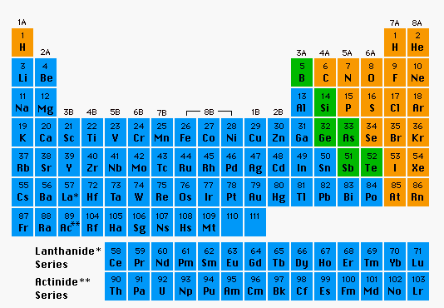
4.1.3 原子的电子层结构与元素周期律
1. 元素周期表
2. 元素的族
3. 元素的分区
4. 元素性质的
周期性

Slide 59
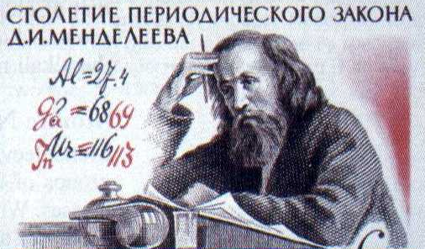
原子结构与元素周期律
元素周期律的基础是原子核外电子的分布呈现周期性，即最外层电子的构型重复着从 ns¹ 开始到ns²np⁶ 结束这一周期性变化。
元素周期表(periodic table of elements)是元素周期律的表现形式。
DmitriIvanovich Mendeleev
(1834-1907)

Slide 60
元素周期表
1 17 18
1
2
3
4
5
6
7
2 13 14 15 16
3 4 5 6 7 8 9 10 11 12

Slide 61
1. 元素的周期
一个能级组对应于周期表的一个周期。
32种元素，特长周期。第七周期为不完全周期
18种元素，长周期
8种元素，短周期
2种元素，特短周期

Slide 62
1.元素的周期
一个能级组对应元素周期表中的一个周期：
各周期元素的数目等于相应能级组中原子轨道能容纳的电子总数。
各周期所包含的元素数目正是相应能级组中轨道数的两倍。
周期号数等于电子层数（最外层电子的主量子数n)。

Slide 63
2. 元素的族
族：具有相似的价层电子结构。
主族元素（A):周期表的第1，2，13，14，15，16，17列，分别为ⅠA，ⅡA，ⅢA，ⅣA，ⅤA，ⅥA，ⅦA。价电子全部排布在最外层的ns或np轨道。族序数=价电子总数，同族元素价电子数相同。
稀有气体（He除外）为8e⁻，为ⅧA，通常称为零族。

Slide 64
元素周期表
1 17 18
1
2
3
4
5
6
7
2 13 14 15 16
3 4 5 6 7 8 9 10 11 12

Slide 65
2.元素的族
副族元素（B)：周期表的第3~7，11，12列，分别为ⅢB，ⅣB，ⅤB，ⅥB，ⅦB， ⅠB，ⅡB 。
最后一个电子填在价电子层的（n-1)d或(n-2)f轨道上，又称为过渡元素。
前五个副族的价电子数目=族序数， ⅠB和ⅡB 是根据ns轨道上有1个还是2个电子来划分。
周期表中第8~10列称为Ⅷ族，价电子排布为(n-1)d^{6~10}ns^{0~2}，列数与价电子数相同。

Slide 66
元素周期表
周期号数等于电子层数。
各周期元素的数目等于相应能级组中原子轨道所能容纳的电子总数。
主族元素（A）的族数等于原子最外层电子数；Ⅰ、Ⅱ副族元素（用B表示）的族数等于原子最外层s电子数，Ⅲ~ⅦB元素的族序数则等于最外层s电子与次外层电子d电子数之和；稀有气体列为零族（也称为ⅧA） 。
根据原子的价层电子分布将周期系分成5个区。

Slide 67
3.元素的分区
s 区—ns^{1~2} p 区—ns²np^{1~6}
d 区—(n-1)d^{1~10}ns^{1~2} ds区－(n-1)d¹⁰ns^{1~2}
f 区—(n-2)f^{1~14}(n-1)d^{0~2}ns²

Slide 68
4. 元素性质的周期性
电负性（electronegativity)
鲍林在1932年引入“电负性”表征原子吸引电子的能力的强弱。
电负性数值越大，原子在分子中吸引电子的能力越强；电负性值越小，原子在分子中吸引电子的能力越弱。
鲍林根据化学键离解时耗能的高低，确定了周期表中各元素的电负性的值（鲍林用离解能数据计算电负性时指定F 的电负性为4.0）。各元素的电负性的数值见下图.

Slide 69
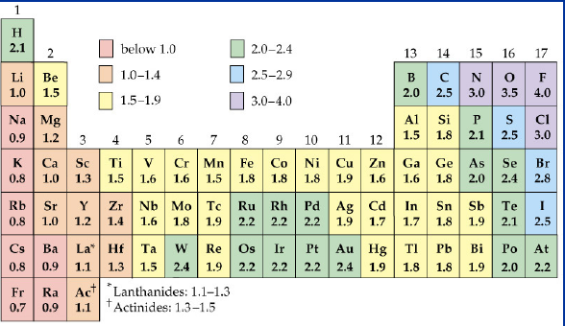
原子吸引电子的趋势较强, 则在化合物中显示电负性,反之显电正性。

Slide 70
规律：左→右，由小→大；
上→下，由大→小。
金属元素(除钌、铑、钯、锇、铱、铂以及金外)的电负性数值小于2.0，
非金属元素(除Si外)则大于2.0
一般以2.0作为金属性的分界。

Slide 71
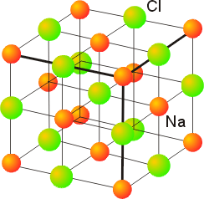
4.2 化学键与分子结构
4.2.1 化学键
4.2.2 分子的空间构型和杂化轨道理论
4.2.3 分子间相互作用力

Slide 72
4.2.1. 化学键（chemical bond）
4.2.1.1 化学键的基本类型
物质是以分子或晶体的形式存在的。
化学键：分子或晶体中相邻原子（或离子）之间的强烈的吸引作用。
金属键：存在于金属晶体内部的化学键，金属中自由电子与金属原子（正离子）之间的作用力叫做金属键。
离子键：正、负离子之间的静电引力形成的化学键。
共价键：同种非金属元素，或电负性数值相差不很大的不同种元素之间形成的化学键。

Slide 73
4.2.1.2. 共价键的形成与本质
同种非金属元素，或电负性数值相差不很大的不同种元素（可能为金属或非金属）之间形成的化学键为共价键（covalent bond） 。
共价键理论：
Lewis理论（1916年）
价键理论（1927年，1930年）
杂化轨道理论（1931年）
价层电子互斥理论（1940年）
分子轨道理论（molecular orbital theory）简称MO法。

Slide 74
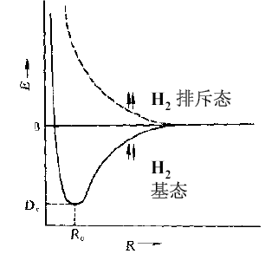
价键理论——VB法
氢分子的形成：
解氢分子的薛定谔方程时得知:两个氢原子的未成对电子靠近时，系统能量的变化如图:
自旋平行，出现斥态， 系统能量高；
自旋相反，出现基态， 引力增强，能量降低。

Slide 75
此时，d=74pm，
E_{s}=-436kJ·mol⁻¹。
74pm < 2a₀=106pm
说明原子轨道发生了重叠。

Slide 76
4.2.1.3 价键理论要点：
成键原子的未成对电子自旋相反；
最大重叠原理：成键原子的原子轨道重叠程度 （面积）越大，键越牢。
对称性匹配原理：原子轨道的重叠，必须发生于角度分布图中正负号相同的轨道之间。
+
+
+
对称性匹配—成键
+
+
对称性不匹配

Slide 77
4.2.1.4 共价键的特征
饱和性——一个原子有几个未成对电子，只能和几个自旋方向相反的电子配对成键；
+
方向性——除s轨道，p、d、f等原子轨道都有一定的空间伸展方向。最大重叠必有方向。
+
+
+
+
+
+
+
+
+
+
+
+
+

Slide 78
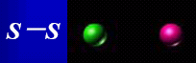
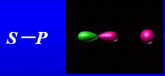
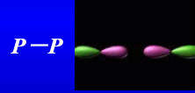
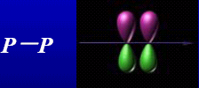
4.2.1.5 共价键的类型
σ键:原子轨道沿核间连线方向式同号重叠（头碰头）;
π键:两原子轨道垂直核间连线并相互平行进行同号重叠（肩并肩）。

Slide 79
σ键与π键的识别
共价单键为σ键
共价双键（及三键）中，有一个σ键，其余为π键。
σ键，重叠程度大，较稳定；
π键，重叠程度小，较活泼。
Ζ
У
Ζ
У
+
χ
+
+
+
+
+
思考题
NH₃、C₂H₄、C₂H₂中各有几个σ键及π键？

Slide 80
4.2.1.6 配位键
共用电子对是由一个原子单方面提供的，这种共价键称为配位共价键，简称为配位键。
配位键可用箭头而不用短线表示。
形成配位键必须具备以下两个条件：
一个原子其价层有孤电子对；
另一原子的价层有空轨道。
例如：CO
C:2s²2p² O:2s²sp⁴

Slide 81
4.2.2. 分子的空间构型和杂化轨道理论
分子的空间构型：分子中各原子在空间排列构成的几何形状。
VB理论较好地解释了共价键的本质，但在解释分子的空间构型时遇到了困难。例如，甲烷(CH₄)分子中的正四面体构型。H₂O分子中的两个O—H键的键角不是90°。气态BeCl₂分子为直线型。1928~1931年间鲍林在“电子配对”法的基础上，提出了杂化轨道理论。

Slide 82
4.2.2.1 杂化与杂化轨道
杂化轨道理论
成键时能级相近的价电子轨道混合杂化，形成新的价电子轨道——杂化轨道。
杂化前后轨道数目不变。
杂化后轨道伸展方向，形状发生改变。

Slide 83
杂化轨道的组成：参加杂化的原子轨道平均化。
如：sp—
sp²—
杂化轨道的特征——角度分布图有大、
小头，有利于成键（提高重叠程度）。
-

Slide 84
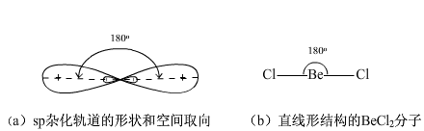
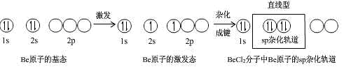
二氯化铍分子的结构
二氯化铍分子中的Be原子的sp杂化图示方法

Slide 85
注 意
杂化只有在形成分子的过程中才会发生，孤立原子不会杂化。
杂化轨道是由原子轨道组合而成，杂化轨道必须能量相近，一般是价层上的轨道。
形成的杂化轨道数目等于参与杂化的原子轨道数。

Slide 86
4.2.2.2 杂化轨道的类型
sp杂化轨道：BeCl₂、HgCl₂、CO₂、CS₂、C₂H₂等。
sp²杂化轨道：BF₃、H₃BO₃、C₂H₄等。
sp³杂化轨道：CH₄

Slide 87
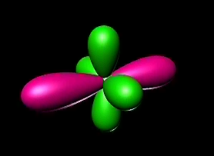
（1）sp杂化
由中心原子的一条ns轨道和一条np轨道组合而成的轨道称为sp杂化轨道。形成的两条sp杂化轨道之间夹角为180⁰，呈直线型。
sp杂化轨道的空间位置

Slide 88
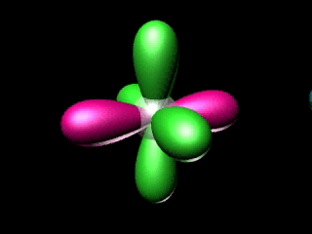
BeH₂的形成：
Be：2s²
sp杂化
p轨道
sp杂化轨道
Be采用sp杂化,生成BeH₂
BH₂的空间构型为直线形
H
Be
H

Slide 89
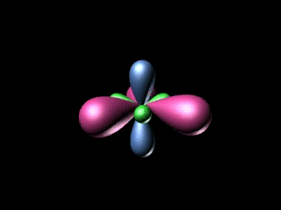
（2）sp²杂化
由中心原子的一条ns轨道和两条np轨道组合而成的轨道称为sp²杂化轨道。形成的三条杂化轨道之间夹角为120°，呈平面三角形。
三个sp²杂化轨道的空间位置

Slide 90
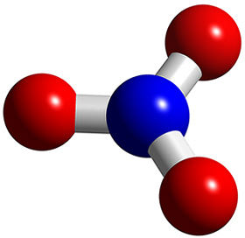
BF₃的形成：
B：2s²2p¹
p轨道
sp²杂化
sp²杂化轨道
BF₃的空间构型为平面三角形

Slide 91
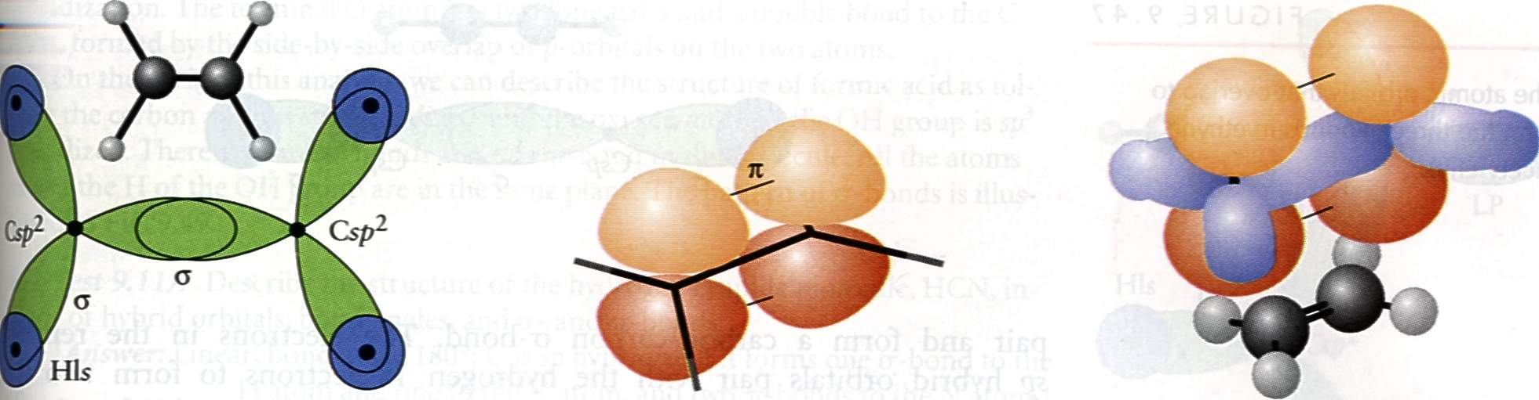
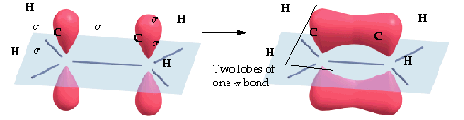
sp²杂化：乙烯

Slide 92
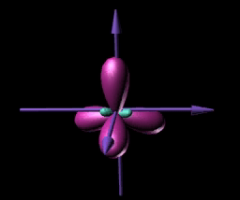
（3）sp³杂化
由中心原子的一条ns轨道和三条np轨道组合而成的新轨道称为sp³杂化轨道。形成的四条新轨道在空间构成一个正四面体，轨道之间的夹角为109°28’。
四个sp³杂化轨道的空间位置

Slide 93
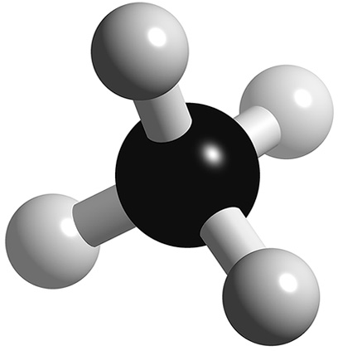
CH₄的形成：
C：2s²2p²
sp³杂化轨道
CH₄的空间构型为正四面体

Slide 94
（2）杂化轨道理论应用举例
BF₃
激发
杂化
成键
CH₄
杂化
成键
激发

Slide 95
4.2.2.3 等性杂化和不等性杂化
等性杂化：同一类型的杂化轨道中所含的s成分或p成分均相等。即其能量和轨道体积大小都相同的杂化称为等性杂化。如CH₄分子。
不等性杂化：由于有孤电子对占据杂化轨道而产生不完全等同的杂化轨道的过程称为不等性杂化。 如NH₃,H₂O等

Slide 96
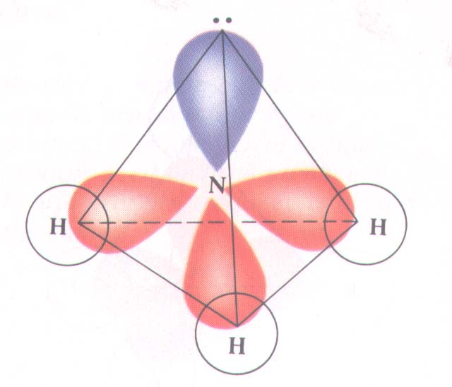
sp³不等性杂化——
NH₃分子的形成
sp³杂化轨道

Slide 97
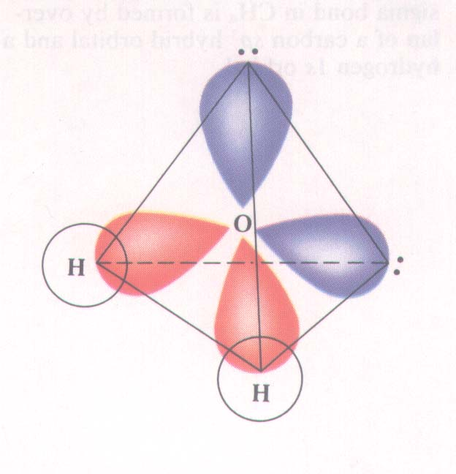
sp³不等性杂化——
H₂O分子的形成
sp³杂化轨道

Slide 98
杂化轨道的类型与分子的空间构型小结
杂化轨道类型 sp sp² sp³ 不等性sp³
参加杂化的轨道
s+p
s+(2)p
s+(3)p
s+(3)p
杂化轨道数
2
3
4
4
成键轨道夹角
分子空间构型
直线形 三角形 四面体 三角锥 V型
实例
Be(ⅡA)
B(ⅢA)
C,Si
(ⅣA)
N,P
(ⅤA)
O,S
(ⅥA)
中心原子
Hg(ⅡB)

Slide 99
4.2.3 分子间相互作用
4.2.3.1 分子的极性
设想在分子中，正、负电荷各有一个“电荷中心”。非极性分子：正、负电荷中心重合的分子。极性分子：正、负电荷中心不重合的分子。
偶极矩μ(bond dipole moment):
用于定量地表示极性分子的极性大小。
+q －q
L
q 为电量，l 为核间距， μ单位C⋅m

Slide 100
分子的极性
μ =0的分子为非极性分子。
双原子分子极性和键的极性是一致的。
μ为矢量
H－Cl
多原子分子的极性和键的极性不一定一致。
H₂O O-H 极性键 H₂O分子为极性分子
CH₄ C-H 极性键 CH₄分子为非极性分子
Notes:
分子的极性与键的极性和分子的空间构型（对称性）有关。

Slide 101
极性分子
μ≠0
非极性分子
μ=0
双原子分子：
异核：HX
同核：
多原子分子：
O₃（V字形）

Slide 102
分子的偶极矩与键矩的关系：
极性键构成的双原子分子：
分子偶极矩 = 键矩
多原子分子的偶极矩 = 键矩的矢量和，
例如：μ(SF₆) = 0，键矩互相抵消，
μ(H₂O)≠0，键矩未能抵消。

Slide 103
杂化轨道与分子极性
分子 杂化形式 分子构型 分子极性 示例 AB₂ sp等性 线形 非极性 CO₂, BeCl₂
AB₃ sp²等性 平面三角 非极性 BF₃
AB₂ V 型 极性 H₂O, SF₂
AB₃ 三角锥 极性 NH₃
AB₄ sp³等性 正四面体 非极性 CH₄
sp³不等性

Slide 104
4.2.3.2 分子间力
1.极性分子与非极性分子的定义
把分子内部正负电荷重心不重合的分子叫做极性分子，而正负电荷重心相重合的分子叫做非极性分子。
2.分子极性大小的描述
分子极性的大小用分子偶极矩μ来衡量。偶极矩为矢量，其方向是从正极到负极。
μ = q ·l
分子正负电荷重心间的距离
分子 偶极距
分子正负电荷重心所带电量

Slide 105
极性分子
μ≠0
非极性分子
μ=0
双原子分子: 异核：HX
同核：
多原子分子:
同核：
异核

Slide 106
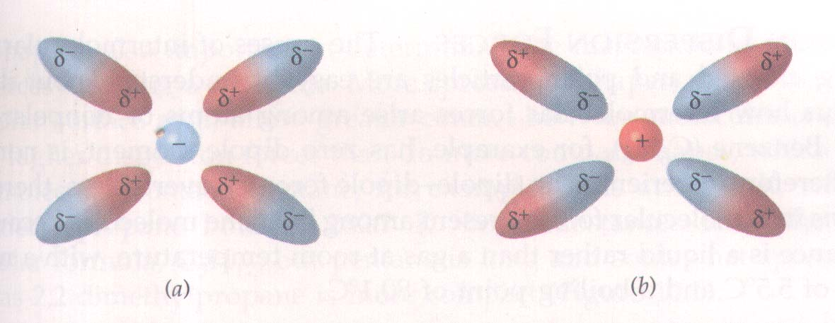
分子的极化率
极化：正负电荷中心分化的过程。
规律：分子越大，极化率越大，分子易变形。

Slide 107
分子间具有吸引作用的根本原因：任何分子都有正、负电中心；任何分子都有变形的性能。
分子间力(van der Weals forces)
色散力
取向力
诱导力

Slide 108
4.2.3.2 分子间力
由电子的不断运动和原子核的不停振动，某一瞬间分子正、负电荷中心不重合引起的偶极叫瞬间偶极。
极性分子固有的偶极叫固有偶极；
非极性分子在极性分子诱导下产生的偶极叫诱导偶极；

Slide 109
1.色散力
由于瞬时偶极之间的异极相吸而产生的分子间作用力。
非极性分子间的相互作用图
一段时间内
的大体情况
+
-
+
-
+
-
+
-
+
-
非极性分子与极性分子都有色散作用
每一瞬间
色散力与分子极化率有关。α大,色散力大。

Slide 110
2.诱导力
由于诱导偶极而产生的分子间相互作用。
分子离得较远
分子靠近时
决定诱导作用强弱的因素：
极性分子的偶极矩：
μ愈大，诱导作用愈强。
非极性分子的极化率：
α愈大，诱导作用愈强。

Slide 111
3.取向力
两个固有偶极间存在的同极相斥、异极相吸的定向作用称为取向作用。
两个极性分子相互靠近时，由于同极相斥、异极相吸，分子发生转动，并按异极相邻状态取向，分子进一步相互靠近。
取向
分子离得较远
诱导

Slide 112
分子间力

Slide 113
分子间力是三种吸引力的总称，其大小一般为几 kJ·mol^{－1}，比化学键小 1－2 个数量级。
分子间的吸引作用(×10^{－22} J)

Slide 114
分子间力的特点：
不同情况下，分子间力的组成不同。
例如，非极性分子之间只有色散力；极性分子之间有三种力，并以色散力为主，仅仅极性很大的H₂O 分子例外。
分子间力作用的范围很小(一般是300－500pm)。
分子间作用力较弱，既无方向性又无饱和性。

Slide 115
分子间力的意义：
决定物质的熔、沸点、气化热、熔化热、蒸气压、溶解度及表面张力等物理性质的重要因素。
He
Ne
Ar
Kr
Xe
分子量
小
大
小
大
色散作用
小
大
分子间力
小
大
沸点熔点
低
高
水中溶解度
小
大

Slide 116
4.2.3.3 氢键
HF HCl HBr HI
沸点/⁰C －85.0 －66.7 －35.4
19.9
极化率 小 大
色散作用 弱 强
沸点 低 高
HF为何反常的高？原因——存在氢键。
HF 分子中，共用电子对强烈偏向电负性大的 F 原子一侧。在几乎裸露的 H 原子核与另一个 HF 分子中 F 原子的某一孤对电子之间产生的吸引作用称为氢键。

Slide 117
氢键的形成条件：
分子中有H和电负性大、半径小且有孤对电子的元素(F ，O，N)形成氢键。
氢键的特点：
① 键长特殊：F－H F 270pm
② 键能小 E(F－H F) 28kJ·mol^{－1}
③ 具有饱和性和方向性

Slide 118
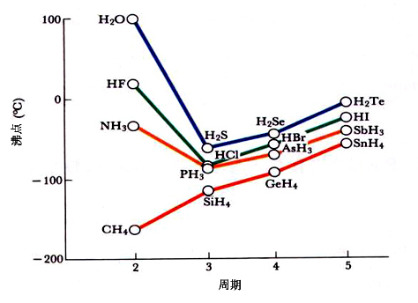

Slide 119
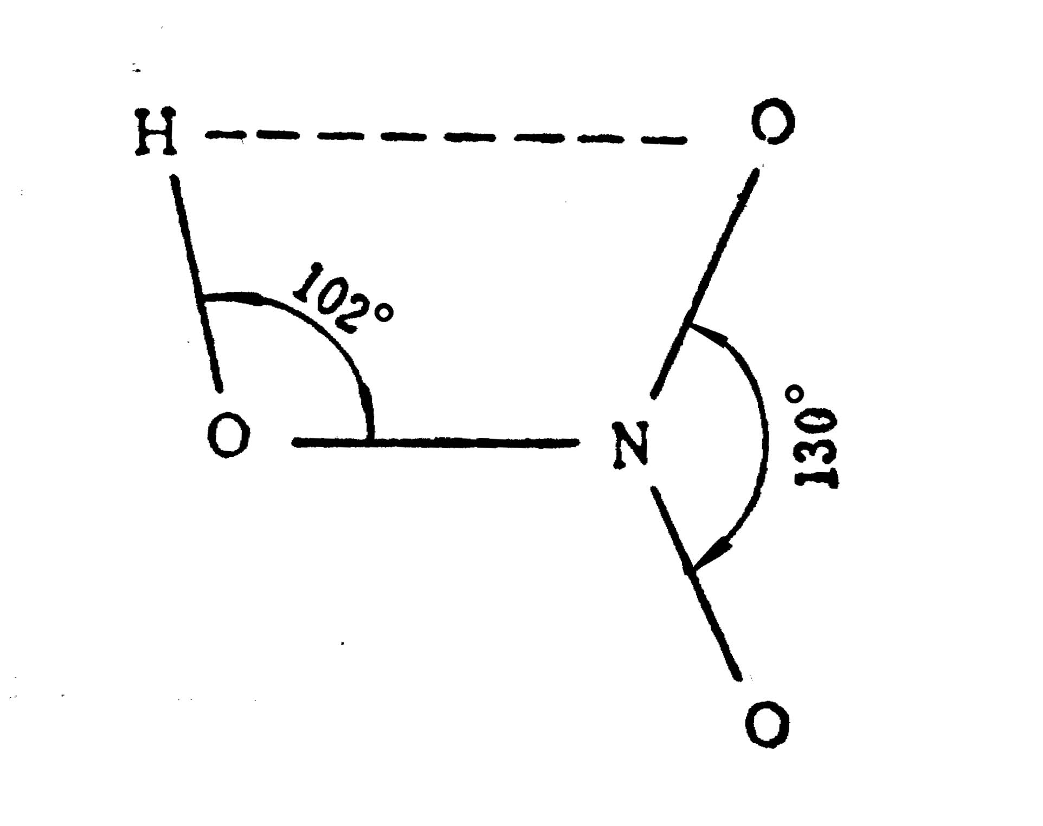
除了HF、H₂O、NH₃ 有分子间氢键外，在有机羧酸、醇、酚、胺、氨基酸和蛋白质中也有氢键的存在。例如：甲酸靠氢键形成二聚体。
O
H
O
H
C
C
H
O
H
O
除了分子间氢键外，还有分子内氢键。例如，硝酸的分子内氢键使其熔、沸点较低。

Slide 120
4.4 晶体结构
4.4.1 晶体的基本类型
4.4.2 混合键型晶体
4.4.3 晶体的缺陷

Slide 121
晶体与非晶体
固体分为晶体与非晶体。
晶体是由原子、离子或分子在空间按一定规律周期性地重复排列构成的固体。
非晶体则是微粒无规则排列构成的固体

Slide 122
晶体结构的特征
具有规则的几何外形
呈现各向异性
具有固定的熔点

Slide 123
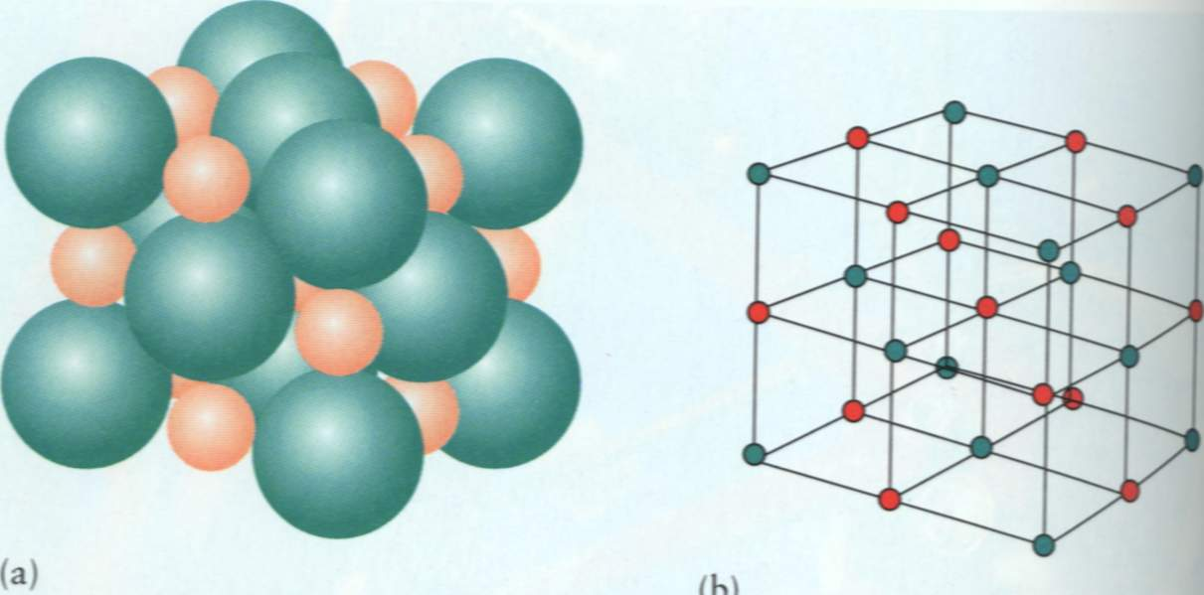
晶格理论的基本概念
晶格：晶体中的微粒按一定方式有规则周期性排列构成的几何图形。
晶格结点：晶体中排有微粒的那些点。
晶胞：晶体内部能够代表晶体结构特征的基本单位称为单位晶胞或晶胞。

Slide 124
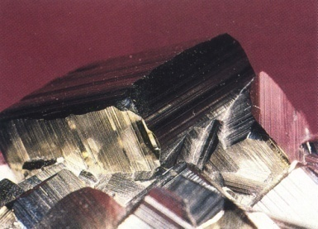
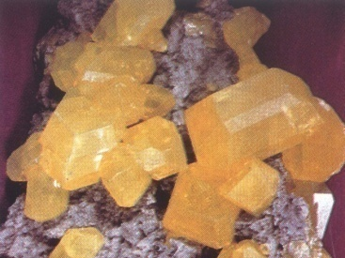
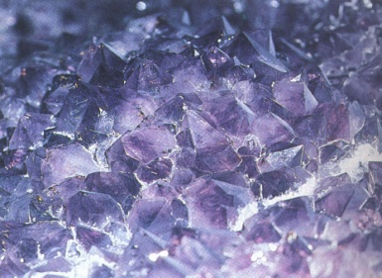



4.3.1 晶体的基本类型
离子晶体
原子晶体
分子晶体
金属晶体
黄铁矿
硫
石英
紫水晶
干冰
金刚石和石墨

Slide 125

4.3.1.4 金属晶体
在金属晶体的晶格结点上排列着金属原子和金属正离子，价电子为整个金属晶体中的众多原子或离子所共有。任何时刻在金属内部都有金属原子、金属正离子和自由电子共存。这些共用电子起到把许多原子（或离子）粘合在一起的作用，形成了所谓的金属键。
金属键也可以看成是由许多原子和离子共用许多电子的一种特殊的少电子多中心的共价键。
金属晶体中的自由电子示意图
(小黑点代表在晶格空隙中运动的电子)

Slide 126
金属原子的密堆积
许多固体的结构可用球（代表原子或离子）堆积描述。最简单的情况是金属，金属单质的所有原子都相同，其结构可看作等径圆球堆积，并且尽可能紧密地堆积在一起形成密堆积结构。
原子、离子、分子都可以看作是具有一定有效半径的球体。
球密堆积模型是研究和描述晶体中质点（原子、离子、分子）排列方式及其结构特征的重要模型。

Slide 127


球的密堆积方式

Slide 128

1.六方密堆积（Hexgonal close Packing)
第三层与第一层对齐，产生ABAB…方式。
配位数：12
空间占有率：
74.05%

Slide 129

2.面心立方密堆积(Face-centred Cubic close Packing)
第三层与第一层有错位，以ABCABC…方式排列。
配位数：12
空间占有率:
74.05%

Slide 130

3.体心立方堆积(Boby-centred Cubic Packing)
配位数：8
空间占有率：
68.02%

Slide 131
金属晶体中三种典型的密堆积型式
原子堆集方式 | 元素 | 原子空间利用率
六方密堆积 | Be,Mg,Ti,Co,Zn,Cd | 74
面心立方密堆积 | Al,Pb,Cu,Ag,Au,Ni,Pd,Pt | 74
体心立方堆积 | 碱金属，Ba,Cr,Mo,W,Fe | 68

Slide 132
金属的物理性质
金属中的自由电子可以吸收可见光，并重新反射出，故金属晶体不透明，且有金属光泽。
在外电压的作用下，自由电子可以定向移动，故有导电性，并且有电阻。受热时通过自由电子的碰撞及其与金属离子之间的碰撞，传递能量。故金属是热的良导体。
金属受外力发生变形时，金属键不被破坏，故金属有很好的延展性，与离子晶体的情况相反。

Slide 133
4.3.1.1 离子晶体
离子键（ionic bond）
由于正、负离子的静电引力而形成的化学键，叫做离子键，存在于离子晶体内部。
离子键的主要特征：
离子键具有极性。
无方向性。离子的电荷分布球形对称，对各个方向的吸引力是一样的。
无饱和性。一个离子在空间许可的情况下，可以同时和几个电荷相反的离子相吸引。

Slide 134

离子晶体（ionic crystal）
离子晶体由正、负离子以离子键相结合形成。
离子晶体易溶于水等极性溶剂，其水溶液或熔融液都易导电。
离子晶体具有较高的配位数。
离子晶体一般具有较高的熔点、较大的硬度、延展性差，通常较脆。

Slide 135

晶格能
晶格能是指在100kPa和298.15K条件下，由气态正、负离子形成单位物质的量的离子晶体所释放的能量。
aM^{b+}(g) + bX^{a-}(g) → M_{a}X_{b}(s）
影响晶格大小的因素：
正、负离子的电荷
离子间的距离
离子的电子层结构。

Slide 136

4.3.1.2 原子晶体
原子晶体是由原子之间以共价键相结合形成。
常见的原子晶体：金刚石（C)、单晶硅(Si)、锗（Ge)、砷化镓（GaAs)、碳化硅(SiC)和方石英(SiO₂)。
金刚石的晶体结构

Slide 137
原子晶体的特点
空间结构不是原子的紧密堆积，配位数也不高。
溶点高、硬度高 。
固态、熔融态都不易导电 。
在一般溶剂都不溶解。

Slide 138

4.3.1.3 分子晶体
分子晶体是分子之间的分子间力（范德华力和氢键）的相互作用形成，分子内的原子则通过共价键相互结合。
大多数非金属单质和它们的化合物以及绝大多数有机化合物在固态时均为分子晶体。
稀有气体的晶体称为单原子分子晶体。
固体CO₂的晶体结构
Notes:
大多数以共价键结合的单质和化合物的晶体都是分子晶体。

Slide 139
分子晶体的特点
分子组成晶体时有形成密堆积的趋势 。
具有较低的熔、沸点和较小的硬度；
固态和熔融态一般不导电，某些极性分子组成的晶体（如HCl晶体）溶解在极性溶剂中会因离解而导电。

Slide 140
晶体的基本类型
晶体类型 | 组成粒子 | 粒子作用力 | 物理性质 |  |  | 例
 |  |  | 熔沸点 | 硬度 | 熔融导电性
金属晶体 | 原子、离子 | 金属键 | 高或低 | 大或小 | 好 | Cr,K
原子晶体 | 原子 | 共价键 | 高 | 大 | 差 | SiO₂
离子晶体 | 离子 | 离子键 | 高 | 大 | 好 | NaCl
分子晶体 | 分子 | 分子间力 | 低 | 小 | 差 | 干冰

Slide 141

4.3.2 混合键型晶体
层状结构晶体——石墨的晶体结构

Slide 142
同一层：C－C 键长为142pm，C 原子采用 sp² 杂化轨道，与周围三个 C 原子形成三个σ键，键角为 120⁰，每个 C 原子还有一个 2p 轨道，垂直于sp² 杂化轨道平面，2p 电子参与形成了π键，这种包含着很多原子的π键称为大π键。
层与层间：距离为 340pm，靠分子间力结合起来。
石墨晶体既有共价键，又有分子间力，是混合键型的晶体。
思考： 石墨具有良好的导电传热性，又常用作润滑剂，各与什么结构有关？

Slide 143
4.3.3 晶体缺陷
晶体缺陷
点缺陷
线缺陷
面缺陷
体缺陷

Slide 144



点缺陷

Slide 145
线缺陷
在晶体中出现线状结点的空缺或错乱的现象叫做线缺陷，线缺陷又叫位错。
线缺陷在三维空间两个方向上尺寸很小，另外一个方向上延伸较长。
根据原子的滑移方向和位错线取向的几何特征不同，位错分为
刃型位错
螺型位错

Slide 146


刃位错
已滑移部分和未滑移部分的交线，犹如砍入晶体的一把刀的刀刃，即刃位错(edge dislocation)。
位错线与原子滑移方向相垂直。
刃位错示意图 刃位错的平面投影

Slide 147


螺型位错
位错线周围的一组原子面形成了一个连续的螺旋形坡面，故称为螺位错（screw dislocation） 。
位错线与原子滑移方向相平行。
螺位错形成示意图 螺位错滑移面两侧晶面上原子的滑移情况

Slide 148
研究缺陷的意义
（1） 晶体缺陷是材料结构敏感性的物理根源。
（2）晶体缺陷是材料导电、半导体、发色（色心）、发光、扩散、烧结、固相反应等的机制。
（3）寻找排除晶体缺陷的方法，进一步提高材料的质量和性能的稳定性。

